Slide 1
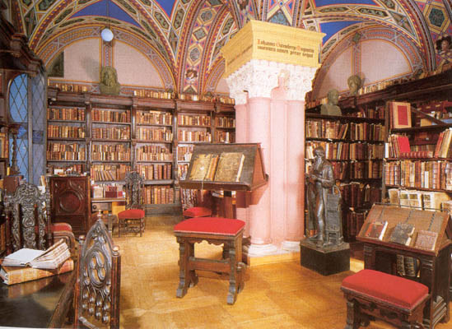
История библиотеки
900igr.net

Slide 2
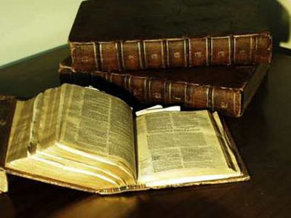
История не сохранила подробных сведений о древних библиотеках, но по тем небольшим отрывкам, которыми располагают современные ученые, можно составить представление о древнейших книжных собраниях.

Slide 3
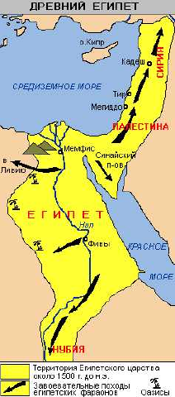
Известно, что впервые произведения письменности начали собирать в Древнем Египте, где свыше 3500 лет тому назад существовало хранилище папирусов. Существовали библиотеки при храмах, а стены храма нередко служили своеобразным библиотечным каталогом: на них записывался перечень книг (папирусных свитков), которые имела храмовая библиотека. Обычно при храме вместе с библиотекой располагались школы писцов и мастерские по переписке книг.

Slide 4
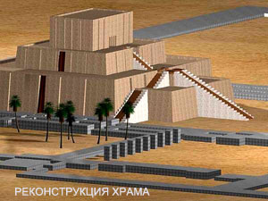
      Самая известная древнеегипетская библиотека принадлежала фараону Рамсесу II, называлась она «Аптека для души».

Slide 5

Большая библиотека была найдена при раскопках города НИППУРА (территория современного Ирака) — древнейшем религиозном центре шумеров. Храмовая библиотека располагалась в 62 комнатах, где были найдены более ста тысяч глиняных табличек.

Slide 6
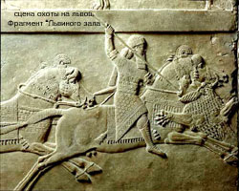
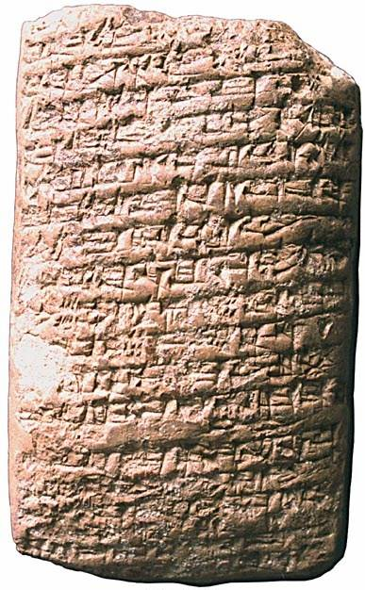
Часть табличек, найденных в шумерских библиотеках, хранились в закрытых ящиках или корзинах. На каждой из них имелись этикетки с надписями о характере содержащихся в них материалов: «Медицина», «История», «Статистика», «Документы, касающиеся сада», «Посылка рабочих» и другие.

Slide 7
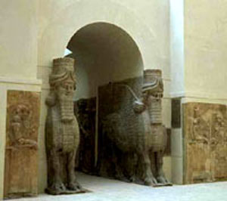
Самой известной библиотекой Ассирии является собрание многочисленных клинописных табличек, найденное при раскопках столицы государства Ниневии во дворце царя Ашшурбанипала (669 — 633 гг. до н.э.).
В детстве будущий правитель Ассирии научился читать и писать, о чем не без гордости сам поведал в одной из глиняных книг. Он любил читать и увлекался собиранием книг по всей стране. А когда стал царем, решил создать большую библиотеку

Slide 8
Однако историю библиотек принято начинать с более позднего периода — со времени появления их в Древней Греции, где и возникло и само слово «БИБЛИОТЕКА» («bibliotheke» — «библион» — книга, «теке» — хранилище, вместилище»). Первые упоминания о библиотеках в Греции относятся к VI столетию до н.э. В Древней Греции сложились замечательные учебные заведений — Академия, основанная философом Платоном, и школа в афинском квартале Ликее, которую стали называть Ликей. (Эти названия дали имена академиям и лицеям более поздних веков). Школы имели большие библиотеки для занятий, преподаватели школ собирали и свои личные, например, Аристотель, читавший лекции в Академии и Ликее собрал 40.000 свитков.

Slide 9
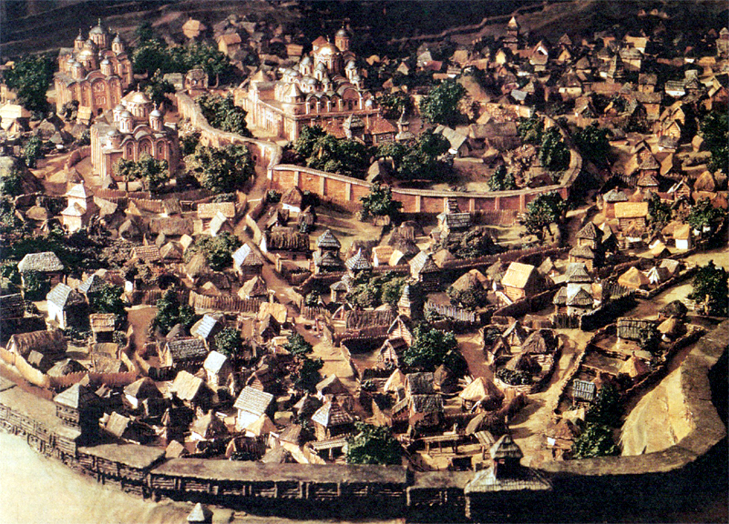
Библиотеки Древней Руси
Появление библиотек на Руси связывают с возникновением на территории нашей страны древнерусского государства- Киевская Русь.

Slide 10
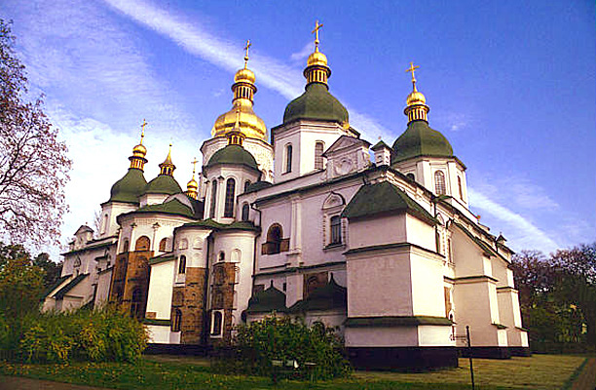

Первая известная историкам библиотека Древней Руси была основана в 1037 Ярославом Мудрым при Софийском соборе в Киеве. В 11—12 вв. библиотеки возникают при монастырях и соборах в Новгороде, Чернигове, Владимире. В 15—17 вв. в Москве появляются Патриаршья библиотека, библиотека Посольского и Аптекарского приказов, дворцовые библиотеки, частные книжные коллекции крупных бояр, расширяются библиотеки Троице-Сергиева, Соловецкого, Белозерского монастырей.

Slide 11
Проверь себя:
Где находилась самая известная библиотека древности?
Др. Египет
Др. Греция
Кому она принадлежала?
Рамзес II
Хеопс
Какие книги хранились в библиотеке Ашшурбанипала?
Деревянные
Глиняные
Какие корни имеет слово «библиотека»
Шумерские
Греческие
Кем и когда была основана первая библиотека Древней Руси?
Ярославом Мудрым - в Киеве
Иваном Грозным - в Москве

Slide 12
Правильно
Назад

Slide 13
Неправильно
Назад

Slide 14
Главный вывод:
Вся история развития человеческого разума связана с книгой,
с библиотекой.
Значение библиотек, которые были и просветительскими учреждениями, и книжными мастерскими, и ”книгохранилищами” огромно: они сберегли, сохранили для нас ценнейшие памятники человеческой культуры.

Slide 15
Источники:
        Глухов А.Г. Судьбы древних библиотек.- М., 1992
        Кашурникова Т.М. Чудо. Имя которому – книга. – М., 2006
        Энциклопедия для детей. Т.5. Ч.2. История России. – М., 1997.

